Slide 1
Association de Sauvegarde de Montigny et de son Environnement A.S.M.E.
ASSEMBLEE GENERALE ORDINAIRE
SAMEDI 5 OCTOBRE 2019
www.montigny-asme.fr

Slide 2
Ordre du jour
Approbation de l’ordre du jour
Approbation du compte-rendu de l’AGO 2018 (mis en ligne sur le site internet de l’association)
Rapport moral et compte financier 2018
Point sur les actions 2019 en cours et perspectives 2020,
Point sur l’exécution du Budget 2019
Projet de signalétique culturelle et historique pour Montigny-sur-Loing
Fixation du taux de cotisation et budget pour 2020
Renouvellement et élection d’administrateurs
Questions diverses

Slide 3
Rapport moral 2018
Promotion de la souscription et actions pour la réparation de notre église: plus de 2000€ collectés en attente de versement (travaux démarrés)
Edition, lancement et diffusion de « Montigny-sur-Loing et la Grande Guerre », avec obtention du « Label du Centenaire »
Assistance pour le dossier d’obtention du label « Village de caractère »
Suivi de l’élaboration du Plan Local d’Urbanisme
Sécurisation et entretien de la voirie: rue Numa Gillet et liaison Sorques
Atteintes aux codes de l’environnement et de l’urbanisme, notamment permis de construire litigieux
Participation à des manifestations: Forum des Associations, Journées nationales du Patrimoine
Site internet: www.montigny-asme.fr
Remerciements au Bureau et autres volontaires ayant contribué à ces actions

Slide 4
Bilan et compte de résultat 2018

Slide 5
Produits | 2018 | 2017
Ventes Jours Heureux | 2169 | 7340
Ventes Grande Guerre | 3258 | -
Ventes brochure église | 20 | 1398
Subvention Crédit Agricole B-P | - | 3000
cotisations | 852 | 1010
produits financiers | 24 | 23
TOTAL produits | 6323 | 12771
Charges d’exploitation
Coûts Jours heureux |  | 6039
Coûts Grande Guerre | 6083
Coûts USA | 77
Fournitures administratives et diverses | 539 | 669
TOTAL charges | 6699 | 6707
Excédent ou déficit | -377 | +6064

Slide 6
Discussion sur le rapport moral et le rapport financier 2018 et approbation

Slide 7
Actions et sujets 2019-2020
Plan Local d’Urbanisme: participation de l’A.S.M.E. à l’enquête publique (voir site internet) et suite
Permis de construire litigieux: appui aux riverains
Problème de la placette près du viaduc (ancien Franprix)
Voirie: rue Roger Genty, route de Sorques, rue Numa Gillet
Promotion de « Montigny-sur-Loing et la Grande Guerre »
Edition et lancement de « Destins croisés: Montigny-sur-Loing et les Américains »
Réédition de « Jours heureux à Montigny-sur-Loing
Signalétique: contribution de l’A.S.M.E.
Elections municipales 2020
Autres?

Slide 8
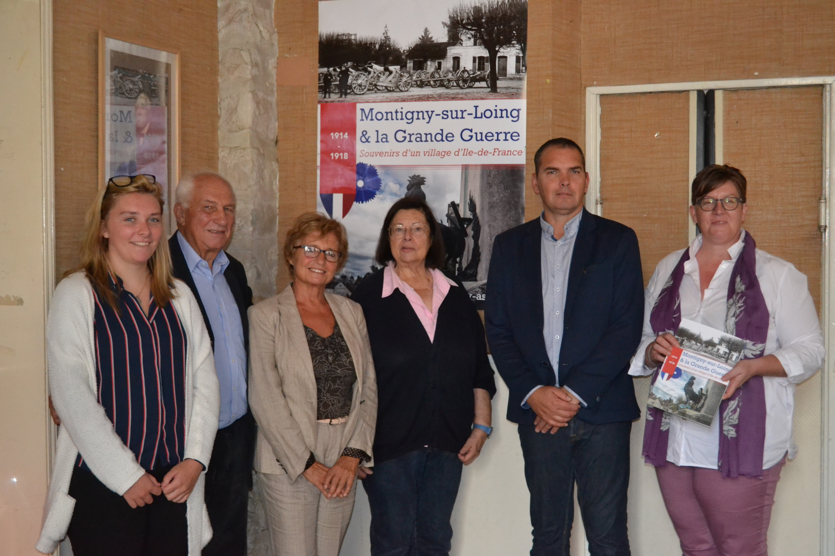
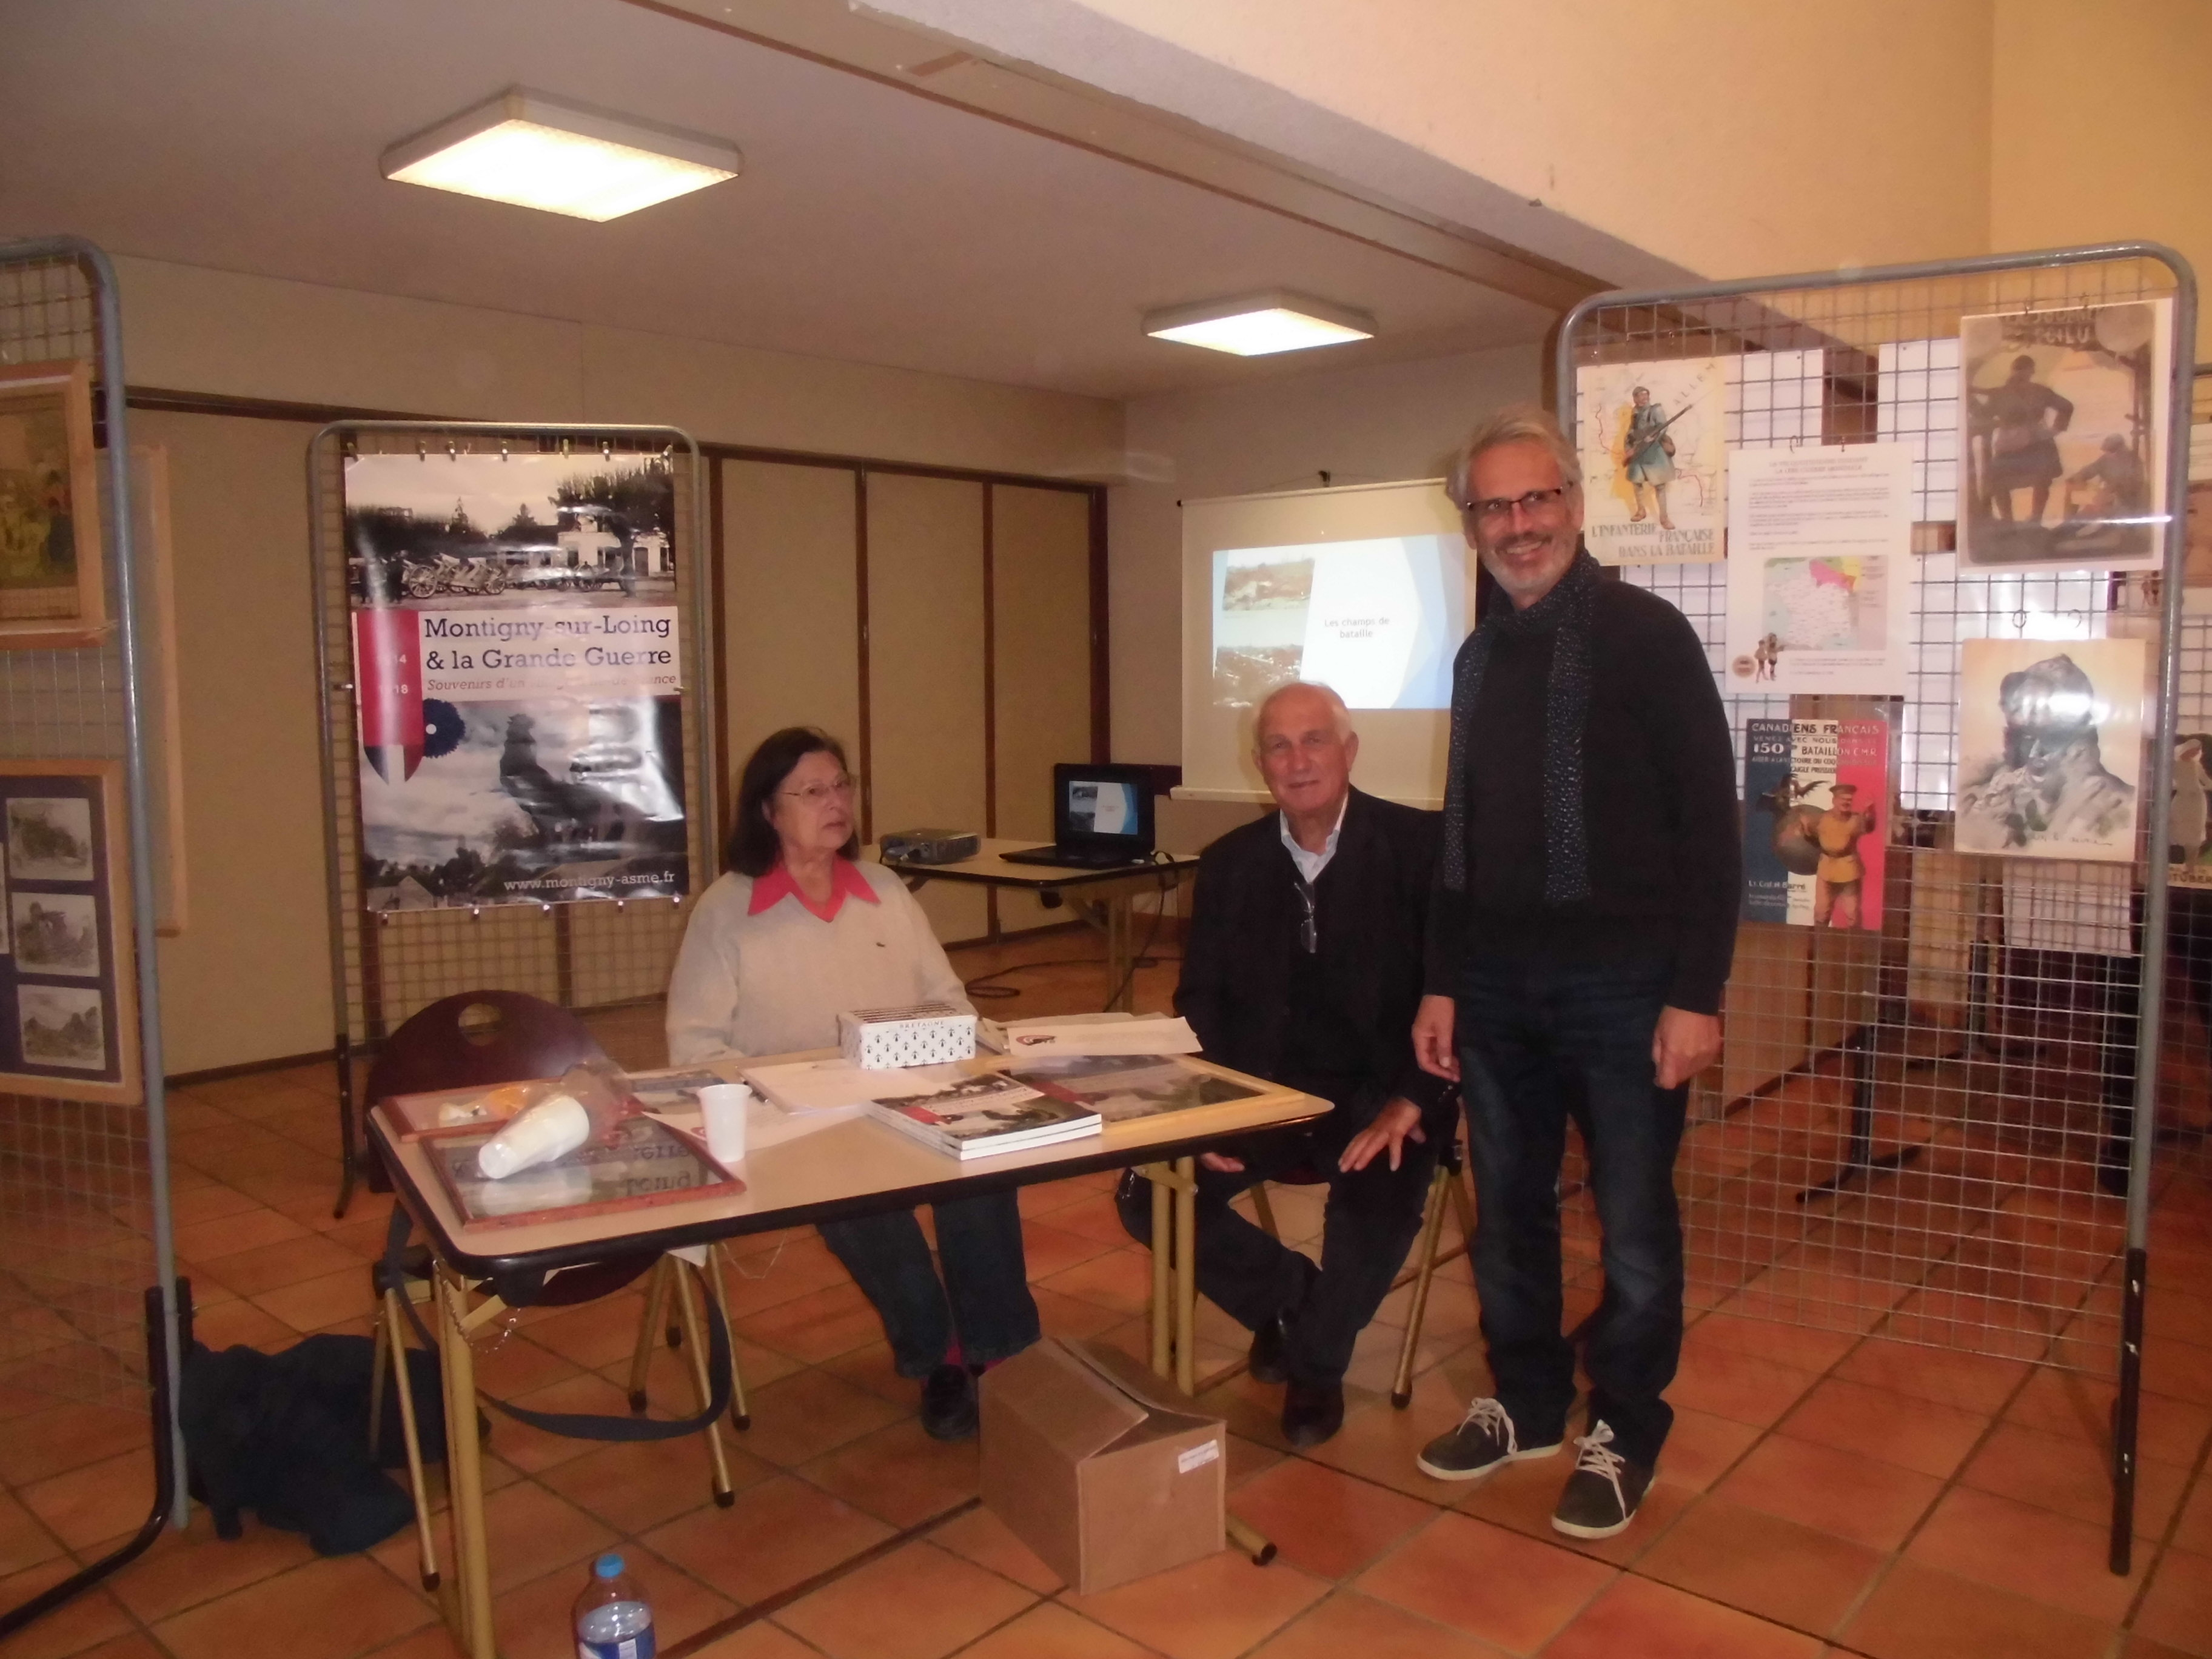
« Montigny-sur-Loing et la Grande Guerre » souvenirs d’un village d’Ile-de-France 1914-1918
Projet évoqué à l’AG 2017, avec décision déléguée au C.A.
Mise en forme et compléments (Jeanne Virion et Alan Bryden)
Décision de lancement du projet: CA 17 avril 2018
Partenariat conclu avec le LYCAM
Maquette finalisée en juin 2018
Obtention du « Label du Centenaire »
Impression août 2018
Lancement 22 septembre 2018
Expos Moret et Bourron

Slide 9
Edition de « Destins croisés » Montigny-sur-Loing et les Américains
Montigny: une position privilégiée entre la forêt de Fontainebleau, le Loing et le Gâtinais
Montigny-sur-Loing et les Impressionnistes
Destins croisés en peinture et sculpture
. des artistes américains à Montigny
. des artistes montignons en Amérique du Nord
. L’Académie Julian
Musique et cinéma
Destins croisés en temps de guerre puis de paix
. La guerre d’indépendance des Etats-Unis et Tadeusz Kosciuszko
. La première guerre mondiale 1914-1918
.La deuxième guerre mondiale et la Libération
. L’OTAN et la paix
Epilogue
Index des noms cités

Slide 10
Lancement de « Destins croisés »
Lancement avant fin novembre
Prix 20€ par exemplaire
Commande sur internet en ligne via www.lepetitcormier.com
Vente au Petit Cormier et dans d’autres points de vente à Montigny et alentour (voir www.montigny-asme.fr )

Slide 11
Signalétique culturelle et artistique pour Montigny-sur-Loing: proposition
Projet mairie et association des commerçants en cours pour la signalétique d’orientation (en cours)
Proposition à faire par l’A.S.M.E. à la Mairie avant la fin 2019
Choix des lieux et des thèmes pour les plaques signalétiques
Elaboration des textes et choix des illustrations
Choix des supports
Elaboration des textes et choix des illustrations
Consultation des habitants
Budget et financement
Comité de pilotage

Slide 12
Budget 2019 et projection fin d’année | BUDGET AG 2019 | PROJECTION FIN D’ANNEE
RECETTES
Cotisations | 1000 | 1000
Ventes “Grande Guerre” et « Destins croisés » | 4250 | 3000
Subvention Crédit Agricole B-P pour « Grande Guerre » |  | 1000
Reprise résultat 2018 (collecte église) | 2000 | 2000
TOTAL RECETTES | 7250 | 6000
DEPENSES
Edition du Bulletin | 300 | 300
Fournitures administratives | 150 | 150
Site internet | 200 | 200
Frais postaux | 100 | 100
Impressions et lancement« Destins croisés » | 4500 | 3500
Reversement collecte église | 2000 | 2000
TOTAL DEPENSES | 7250 | 5750
RESULTAT DE L’EXERCICE | 0 | 750
BUDGET 2019 ET PROJECTION FIN D’ANNEE
[ab1]

Slide 13
PROPOSITION DE BUDGET 2020
 | DEPENSES | RECETTES
RECETTES :
- Cotisations |  | 1000
- Ventes « Jours heureux » (150ex) et « Américains » (100ex) |  | 5000
DÉPENSES :
- Edition du bulletin | 300
- Fourniture administratives | 200
- Site internet | 200
- Frais postaux | 100
- Deuxième édition « Jours heureux » (300ex) | 4800
TOTAL | 5600 | 6000
RÉSULTAT DE L'EXERCICE 2020 | 0 | +200

Slide 14
Composition 2019 du Conseil d’administration et du Bureau (rappel: élection pour 1 an renouvelable et 6 à 21 membres maxi)
AGULHON Gérard, Vice-président
BILLARD Micheline, Secrétaire générale adjointe
BOULINIER Annie
BRUNET Paule
BRYDEN Alan, Président
CHABANIER Arlette
CHACHUAT-PARENTE Sylvie
GOUZOU Jean-Paul,
GOUZOU Jeannine,
GRENTE Philippe,
JACQUIN Christiane,
MARY Christine, Trésorière
RENAULT Serge,
SAVOURAT Nicole
VIOLLET Michel
VIRION Jeanne, Secrétaire générale
Geneviève de la RUPELLE, Présidente d’honneur

Slide 15
Merci pour votre participation!
…à suivre sur:
www.montigny-asme.fr

